Slide 1
基督聖體聖血節
2026年 6月 7日
感 恩 祭 宴
主 題
在主內永遠滿足
——在基督內活到永遠——

Slide 2
恭讀申命紀 (8:2-3,14-16)
梅瑟對人民說：「你當紀念：上主你的天主，使你這四十年，在曠野中所走的路；那是為磨難你，試探你；要知道你的心，是否願意遵守他的誡命。
「他磨難了你，使你感到飢餓，卻以你和你祖先，所不認識的『瑪納』，養育了你，叫你知道：人生活不但靠食物，而且也靠上主親口所說的一切話。

Slide 3
「你不要忘記，由埃及地，由為奴之家，領你出來的上主、你的天主；是他領你經過了遼闊、可怖、有火蛇、蝎子的曠野，經過了乾旱無水之地；是他使水，由堅硬的磐石，為你流出；是他在曠野裡，以你祖先不認識的『瑪納』，養育了你。」——上主的話。
眾:感謝天主
靜思 省察 決志

Slide 4
恭讀聖保祿宗徒致格林多人前書(10:16-17)
弟兄姊妹們：
我們所祝福的那祝福之杯，豈不是共結合於基督的血嗎？我們所擘開的餅，豈不是共結合於基督的身體嗎？因為餅只是一個，我們雖多，只是一個身體，因為我們眾人，都共享這一個餅。
——上主的話。
眾: 感謝天主
靜思 省察 決志

Slide 5
恭讀聖若望福音(6:51-58)
那時候，耶穌對群眾說：「我是從天上降下的、生活的食糧；誰若吃了這食糧，必要生活，直到永遠。我所要賜給的食糧，就是我的肉，為使世界獲得生命。」
猶太人彼此爭論說：「這人怎麼能把他的肉，賜給我們吃呢？

Slide 6
耶穌向他們說：「我實實在在告訴你們：你們若不吃人子的肉，不喝他的血，在你們內，便沒有生命。誰吃我的肉，並喝我的血，必得永生；在末日，我且要叫他復活。
「因為我的肉，是真實的食糧；我的血，是真實的飲料。誰吃我的肉，並喝我的血，便住在我內，我也住在他內。

Slide 7
就如那生活的父，派遣了我，我因父而生活；照樣，那吃我的人，也要因我而生活。
「這是從天上降下來的食糧。不像祖先吃了『瑪納』，仍然死了。誰吃這食糧，必要生活，直到永遠。」
——基督的福音。
眾：基督，我們讚美你！
靜思 省察 決志

Slide 8
基督聖體聖血節
2026年 6月 7日
感 恩 祭 宴
主 題
在主內永遠滿足
——在基督內活到永遠——

Slide 9
這四十年,在曠野中所走的路,是為磨難你,試探你;要知道你的心,是否願意遵守他的誡命.人生活不但靠食物,而且也靠上主親口所說的一切話.
因為餅只是一個,我們雖多,只是一個身體,因為我們眾人,都共享這一個餅.
我是生活的食糧,誰若吃了這食糧,必要生活,直到永遠.誰吃我的肉,並喝我的血,便住在我內,我也住在他內.

Slide 10
這四十年,在曠野中所走的路,是為磨難你,試探你;要知道你的心,是否願意遵守他的誡命.人生活不但靠食物,而且也靠上主親口所說的一切話.
磨難,試探——天將降大任必先:苦,勞,餓,空乏(貧困),拂亂(事與願違)→增益其所不能
天主的話——道,聖言,神律,自然律,生命律 →對我們自己有益(培養精氣神,抗體). 天行有常,應之以治則吉,應之以亂則凶

Slide 11
因為餅只是一個,我們雖多,只是一個身體,因為我們眾人,都共享這一個餅.
一：一個地球; 一個餅,一個身體,一主一信一洗,一個未來,一個命運共同體,一榮俱榮一損俱損,一本聖經,一個天主, 一個大家庭, 一個天堂,一個天家,一個永恆的生命,一個永遠的歸宿
這個一, 大過所有個體的總和,還具有永恆的因素,因為是在永恆的基督內,成為基督的奧體.

Slide 12
我是生活的食糧,誰若吃了這食糧,必要生活,直到永遠.誰吃我的肉,並喝我的血,便住在我內,我也住在他內.
We are what we eat; 我們吃了基督, 基督在我們內,我們在他內,他在父內; 我們活在一大生命中 (像一滴水在大海中,永遠不乾.)
有主萬事足:找到安身立命的立足點(知止而後有定/靜/安/慮/得);有明確的生活方向(天國,大同);有完整的內外兼修的路徑和方法.

Slide 13
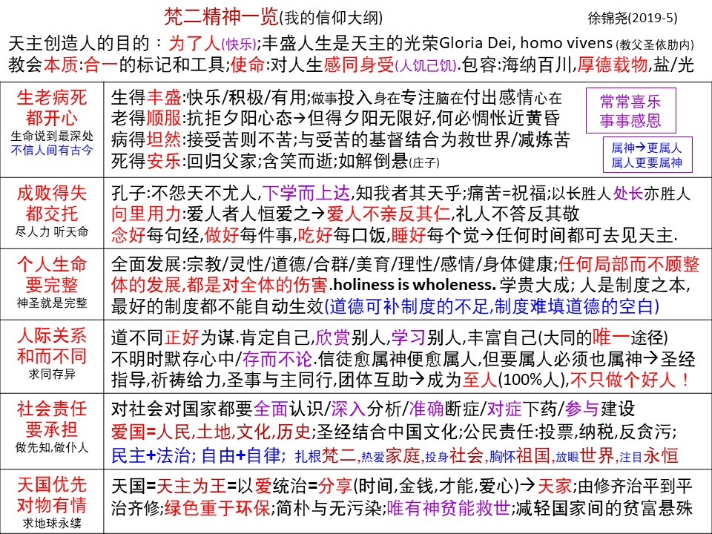
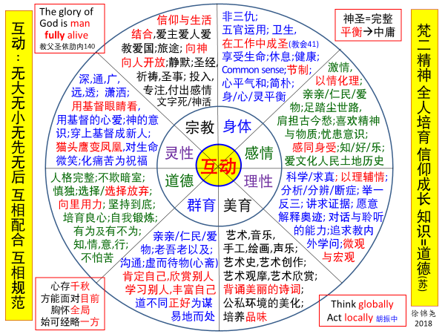
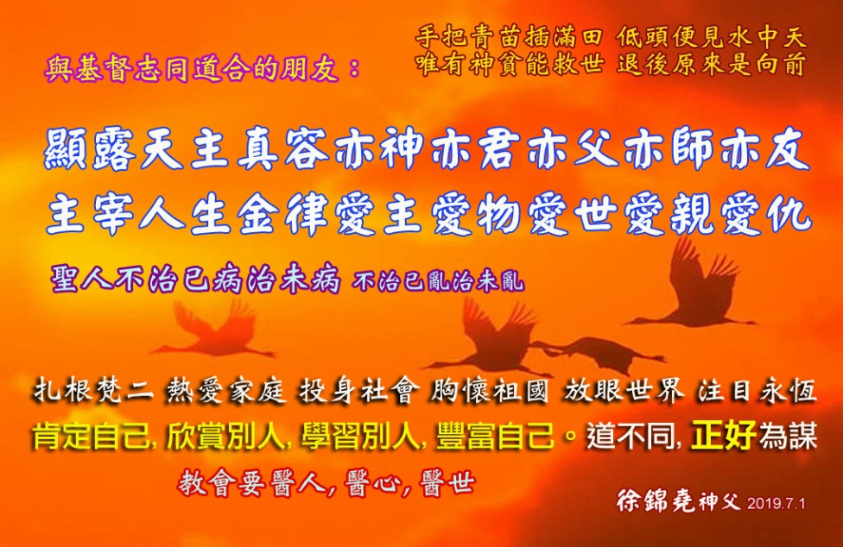
徐錦堯20260514 梵二精神 信生結合
梵二精神=聖經+梵二+中華文化+生活
信仰與生活結合→積極快樂有用,更豐盛的生命
聖經與中華文化結合→互補;互相豐富
宗教與社會結合→移風易俗,地鹽世光
三結合
天國=天主為王→以愛統治(神律,生命律)
愛=分享→時間,金錢,才能,愛心
基督與志同道合者組成教會 共建天國
在主內愛人更深; 在愛人時愛主更濃
中華文化結合西方文化釋經 以道為基,以人為本,以史為鑒 地球是我家,我和教會建設她
兩條腿走路(雙翼齊飛) =靈魂+肉身 天上+地下 本地+普世 道 =聖言,耶穌,主, logos

Slide 14
我是生活的食糧,誰若吃了這食糧,必要生活,直到永遠.誰吃我的肉,
並喝我的血,便住在我內, 我也住在他內.
I am the Bread of Life. Whoever eats this Bread shall live forever. Whoever eats My Flesh and drinks My Blood abides in Me, and I in him.” (cf. John 6:51, 56)

Slide 15
人如其食(We are what we eat). 我們吃了基督,基督住在我們內,我們也在他內;如果基督也在父內,我們豈不因此也和基督一起在父內,在宇由中構成一個永恆的大生命?
We are what we eat. When we receive Christ, He dwells in us, and we in Him. And if Christ is in the Father, then are we not also, together with Christ, in the Father? Do we not thus become, in the universe, one great and everlasting Life?

Slide 16
什麼是永恆?是不死不滅?是永恆的存在?是在起初,大地還是混沌空虛,深淵上還是一團黑暗,天主的神在水面上運行,天主 說:有光,就有了光. 這就是永恆的開始?
What then is eternity? Is it immortality? Is it endless existence? Is it that moment in the beginning, when the earth was formless and void, darkness was over the face of the deep, and the Spirit of God moved upon the waters—when God said, “Let there be light,” and there was light? Was that the beginning of eternity?

Slide 17
那是混沌初開,乾坤始奠;那是洪荒宇宙的成形, 鴻濛世界的開始.如果宇宙大爆炸是源於數十億年前那一次,數十億年後又將如何?前後數十億年,還不算永恆. 那永恆是什麼?
That was when “chaos first parted, and heaven and earth were set in place.” That was the shaping of the primordial universe, the dawn of the formless world. If the Big Bang indeed happened billions of years ago, what will come billions of years from now? Billions past and billions future—still not eternity. Then what is eternity?

Slide 18
這裡不是講科學,更不是講科幻,
我只想問:如果真有永恆,
我們為什麼要浪費今天?
什麼樣的生命才配得上永恆?
This is not science, still less science fiction. I only ask: If eternity truly exists, why do we squander this very day? What kind of life is worthy of eternity?

Slide 19
富貴到頭皆夢幻,英雄彈指又山丘;一切都如夢如幻,如泡如影,虛而又虛,萬事皆虛.營營役役,能保得住什麼?
“Sic transit gloria mundi.” (Thus passes the glory of the world.) All riches end in dust; heroes rise, then vanish into the hills of time. Everything is like a dream, an illusion, a bubble, a shadow—vanitas vanitatum (vanity of vanities), all is vanity.
In all our striving and toiling,
what can we truly hold fast to?

Slide 20
在永恆的世界中,似乎有一個 定律(神律或自然律):
生命產生生命, 生命豐富生命.
In the realm of eternity, there seems to be a divine law or natural law: life begets life, life enriches life.

Slide 21
只有人類才會走向絕對的自我中心和自私自利,還美其名曰「找到自己,成為自己」,這便是柏拉圖預言的最大的罪. 人類將亡於這種個人及集體的自我中心.
Only humankind drifts toward absolute self-centeredness and selfish gain, even glorifying it as “finding oneself, becoming oneself.” This is what Plato foresaw as the “greatest sin.” Humanity shall perish by this individual and collective self-centeredness (egocentricity).

Slide 22
唯一的救援是學習基督, 用自己的生命
去換取整體人類的生命,在這個主內,
我們會找到「天長地久有時盡,
主愛綿綿無絕期」,這才是永恆.
The only salvation is to learn from Christ:
to offer one’s own life for the life of all humanity. In the Lord, we shall find this truth—“Though heaven and earth may pass away, the Lord’s love endures without end.” This—and this alone—is eternity.
點讚like 留言comment 傳揚share

Slide 23
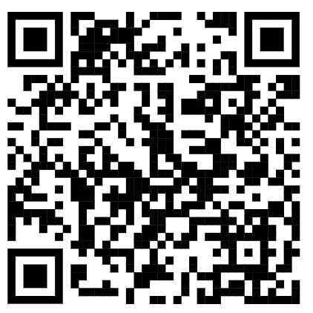
公教教研中心 慕道班（2026-2027年度）
現正接受報名 (7月5日開課)
導師：徐錦堯神父及數位資深天主教教友。
時間：2026年7月5日（星期日）開始，
每主日上午8:15至上午11:30 (包含主日彌撒)
地點：德貞女子中學二樓禮堂
(九龍深水埗興華街西９號)
報名：請掃描Qr-code填寫電子報名表,
(或在教研網站下載報名表格)
報名後請依時到德貞女子中學二樓禮堂上課，
將不再另行通知.
如有查詢請電：2336-1205 公教教研中心

Slide 24
公教教研中心 慕道班（2026-2027年度）
現正接受報名 (7月5日開課)
導師：徐錦堯神父及數位資深天主教教友。
時間：2026年7月5日（星期日）開始，
每主日上午8:15至上午11:30 (包含主日彌撒)
地點：德貞女子中學二樓禮堂
(九龍深水埗興華街西９號)
報名：請掃描Qr-code填寫電子報名表,
(或在教研網站下載報名表格)
報名後請依時到德貞女子中學二樓禮堂上課，
將不再另行通知.
如有查詢請電：2336-1205 公教教研中心
I
Rise like Lions after slumber In unvanquishable無敵 number— Shake your chains to earth like dew Which in sleep had fallen on you— Ye are many—they are few. (shelley)
起來吧,像睡醒的獅子! 你們多得無法制服;趕快搖落你們的 鎖鏈, 像搖落睡時沾身的露―― 你們人多,他們是少數.
一嘯蒼茫四海春 山河同感共杯樽
聖徒自有錚錚骨 不拜豪強拜真神
(明志.徐錦堯2026春)

Slide 25
願 上 主
祝 福 你 和 你 的 家 庭
你 的 工 作
幫助你戰勝一切困難
化 危 為 機
天主愛你 主佑！

